Slide 1

La Qualité et la sécurité des soins
Les établissement de santé évaluent, s'évaluent et sont évalués
2 mars 2026

Slide 2
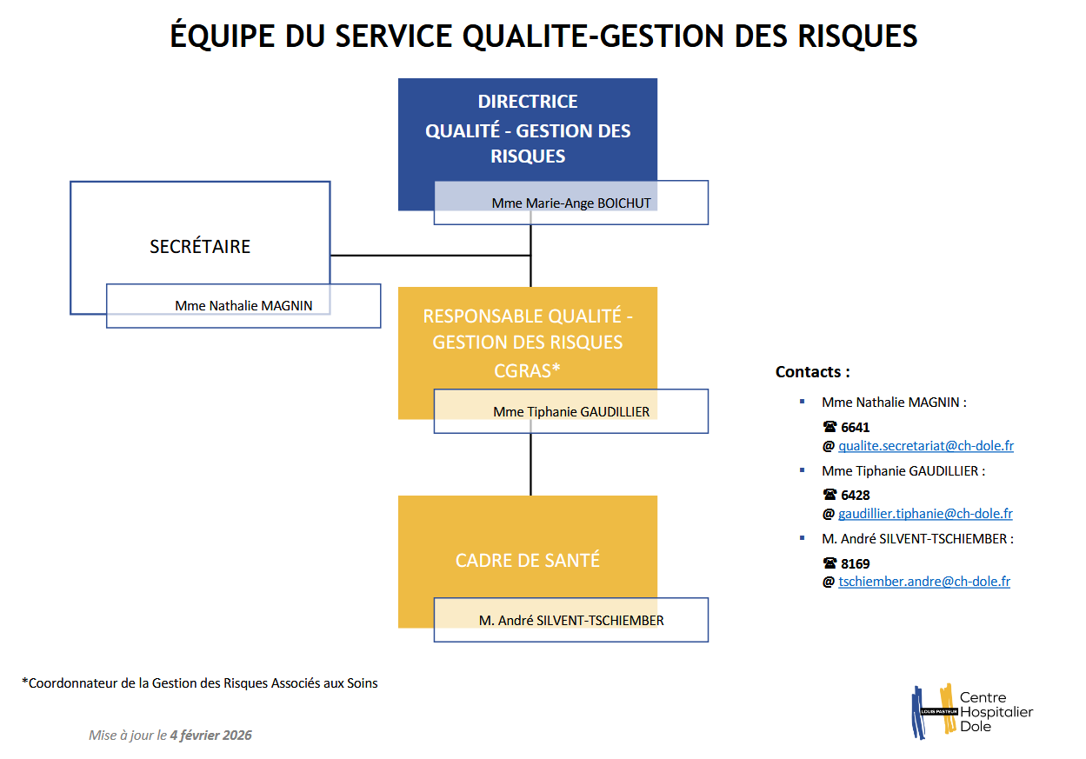
Équipe Qualité-Gestion des risques CHLP – le 2 mars 2026

Slide 3


QUALITE – SECURITE DES SOINS
Représentations
Équipe Qualité-Gestion des risques CHLP – le 2 mars 2026

Slide 4

Équipe Qualité-Gestion des risques CHLP – le 2 mars 2026

Slide 5
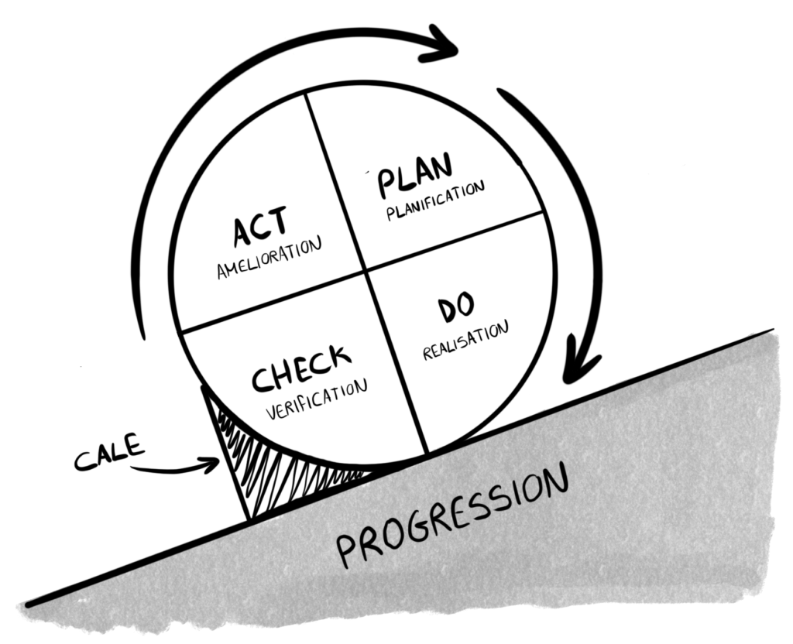
QUALITE – SECURITE DES SOINS
La roue de Deming
La roue de Deming ou PDCA est une méthode d'amélioration continue qui présente 4 phases à enchaîner de manière itérative pour améliorer un fonctionnement existant (process, organisation, produit …).
Équipe Qualité-Gestion des risques CHLP – le 2 mars 2026

Slide 6

QUALITE – SECURITE DES SOINS
Introduction
La mise en œuvre d’actions relatives à la qualité et à la sécurité des soins constitue une priorité essentielle dans un établissement de santé. Cela se traduit au quotidien par la volonté de garantir la sécurité des soins pour les patients ; mais également d’améliorer leur qualité de prise en charge et leur satisfaction.
Équipe Qualité-Gestion des risques CHLP – le 2 mars 2026

Slide 7


QUALITE – SECURITE DES SOINS
Les droits et devoirs du patient
Équipe Qualité-Gestion des risques CHLP – le 2 mars 2026

Slide 8

QUALITE – SECURITE DES SOINS
L’expérience et la satisfaction patient
Qu’il soit satisfait ou mécontent, les critiques aident à améliorer les pratiques et valorisent les compétences des professionnels hospitaliers.
Équipe Qualité-Gestion des risques CHLP – le 2 mars 2026

Slide 9


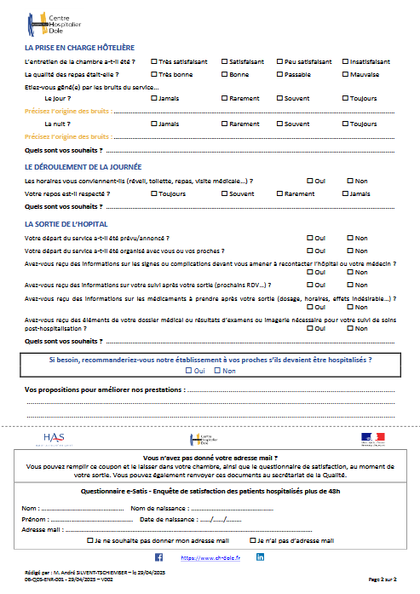
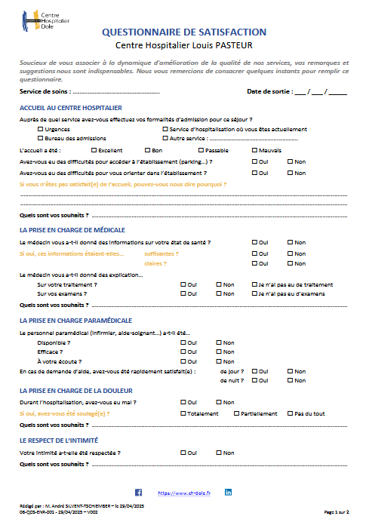

QUALITE – SECURITE DES SOINS
L’expérience et la satisfaction patient
Équipe Qualité-Gestion des risques CHLP – le 2 mars 2026

Slide 10

QUALITE – SECURITE DES SOINS
La Politique d’amélioration de la qualité et de la sécurité des soins
La Politique « Qualité » est un document synthétique qui définit de quelle manière la démarche « Qualité-Sécurité des soins », s'inscrit dans la stratégie globale d’un établissement. Elle établit les orientations et les objectifs en matière de management de la qualité. Elle exprime aussi l'engagement de la Direction pour développer et soutenir cette démarche.
Équipe Qualité-Gestion des risques CHLP – le 2 mars 2026

Slide 11

QUALITE – SECURITE DES SOINS
La Politique d’amélioration de la qualité et de la sécurité des soins
Elle vise à assurer la satisfaction des patients, à garantir la conformité aux normes et réglementations en vigueur et à contribuer à l'amélioration continue des processus.
Cette politique qualité s’affiche comme un axe fort du projet médical et du projet de soins. Le CHLP s’engage à remplir les objectifs prioritaires suivants :
Développer la culture de la qualité et de la sécurité.
Favoriser les démarches pluriprofessionnelles/pluridisciplinaires.
Autonomiser les pôles en matière de qualité et de gestion des risques.
Renforcer l’implication des représentants usagers et développer l’expérience patient.
Promouvoir la culture de la pertinence.
Assurer la coordination et le suivi des démarches de certification sanitaire et médico-sociale.
Équipe Qualité-Gestion des risques CHLP – le 2 mars 2026

Slide 12
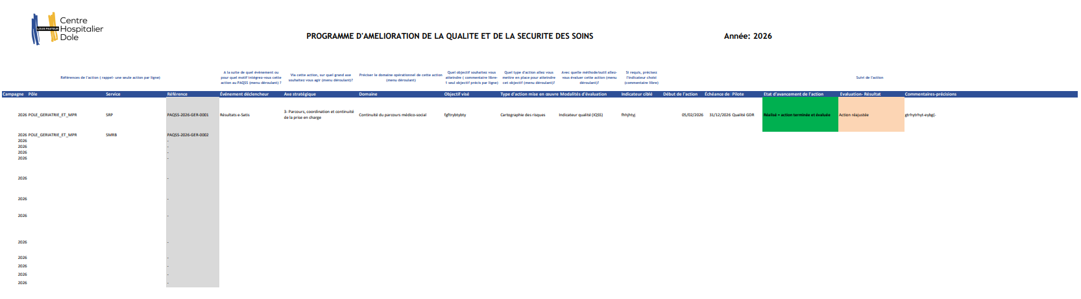
QUALITE – SECURITE DES SOINS
Le PAQSS
Le Programme d'Amélioration de la Qualité et de la Sécurité des Soins (PAQSS) décline la Politique "Qualité" en objectifs prioritaires. Ils comportent toutes les actions d'amélioration avec : un calendrier, un pilotage identifié et des mesures de suivi.
Équipe Qualité-Gestion des risques CHLP – le 2 mars 2026

Slide 13


QUALITE – SECURITE DES SOINS
Les IQSS
Les Indicateurs de la Qualité et de la Sécurité des Soins sont des outils utilisés par la HAS pour mesurer la qualité et la sécurité des soins dans les établissements de santé.
Conçus pour améliorer la qualité et la sécurité des soins, ces indicateurs sont utilisés par :
Les établissements de santé et les professionnels y travaillant, pour améliorer leurs pratiques et piloter la qualité des soins dans leurs établissements, notamment via la certification des établissements,
les usagers et les patients, pour s’informer sur la qualité des soins dans les établissements de santé,
les autorités de tutelles, pour piloter des politiques d’offres de soins au niveau régional et national.
Équipe Qualité-Gestion des risques CHLP – le 2 mars 2026

Slide 14

QUALITE – SECURITE DES SOINS
L’EPP
L’Évaluations de Pratiques professionnelles est une démarche organisée d’évaluation et d'amélioration des pratiques, consistant à comparer régulièrement les pratiques effectuées et les résultats obtenus. Tout ceci en lien avec les recommandations professionnelles.
Équipe Qualité-Gestion des risques CHLP – le 2 mars 2026

Slide 15

QUALITE – SECURITE DES SOINS
Les évènements indésirables
POURQUOI SIGNALER ?
Signaler des EI à pour but de :
Alerter afin de mettre en place des mesures correctives et d’éviter d’autres incidents.
Déceler les risques au sein de l’établissement.
Développer la culture « qualité et sécurité des soins »,
Une finalité commune : la gestion et la réduction des risques.
Les accidents graves sont souvent précédés d’incidents qui, s’ils avaient été pris en compte, auraient empêché la survenue de l’accident.
Équipe Qualité-Gestion des risques CHLP – le 2 mars 2026

Slide 16

Méthode de James Reason
Tout établissement de santé fonctionne au sein de systèmes organisationnels particulièrement complexes. Le modèle de Reason, également appelé modèle des « tranches de Gruyère » (Fig. 1), est un outil de référence en gestion des risques pour analyser la survenue des événements indésirables (EI) dans ces environnements.
Il distingue deux grandes catégories de défaillances :
Les défaillances actives : erreurs humaines directement observables (ex. : erreur de dosage, oubli de vérification).
Les défaillances latentes : vulnérabilités organisationnelles souvent invisibles (ex. : procédure inadaptée, formation insuffisante, surcharge de travail).
Chaque barrière de sécurité mise en place est représentée par une tranche de fromage, dont les trous symbolisent les failles potentielles. Lorsqu’elles s’alignent, elles ouvrent la voie à un incident, en laissant le risque traverser toutes les protections en place. Ce modèle met en évidence que les erreurs ne doivent pas être attribuées uniquement aux individus, mais analysées dans une approche globale du système. Il encourage une analyse approfondie des causes pour identifier des actions correctives adaptées et pérennes.
Équipe Qualité-Gestion des risques CHLP – le 2 mars 2026

Slide 17
ACCIDENT
SOIGNANTS - INDIVIDUS – PATIENT
PROCÉDURES OPÉRATIONNELLES
FONCTIONNEMENT DE L’ÉQUIPE
CONDITION DE TRAVAIL
ORGANISATION
Figure 1 : La méthode de REASON
Équipe Qualité-Gestion des risques CHLP – le 2 mars 2026

Slide 18
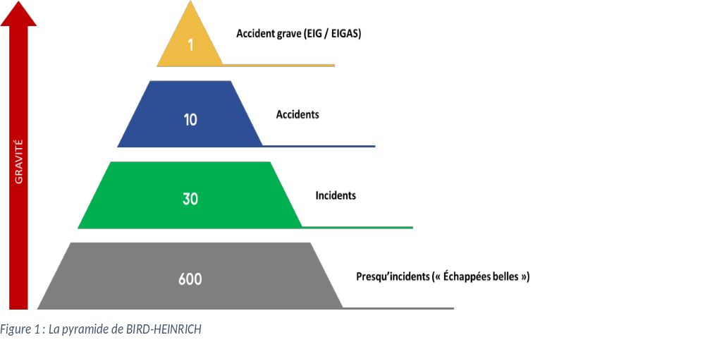
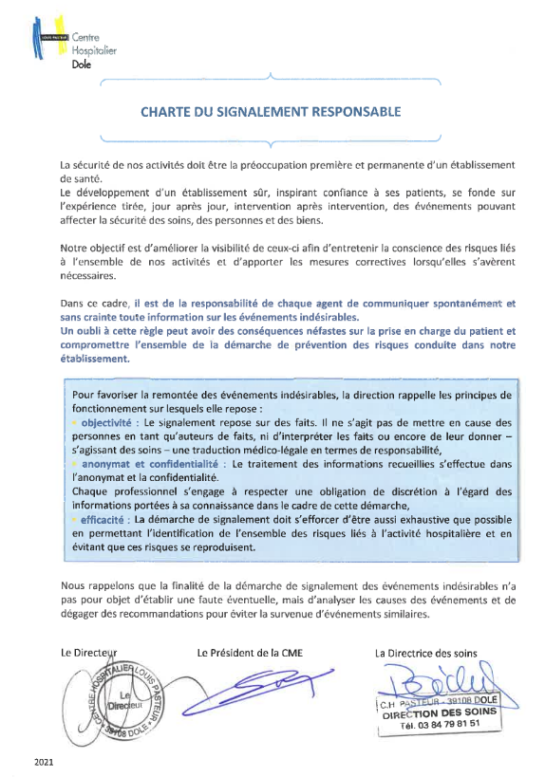
À l’instar des événements indésirables déclarés, les « presqu’incidents » constituent une opportunité d’analyse pour identifier des axes d’amélioration et ainsi prévenir des incidents plus graves. Pour illustrer cette dynamique, je m’appuie sur la pyramide de Bird-Heinrich (fig. 2), qui permet de faire comprendre qu’une accumulation de « presque-accidents » traduit une forte exposition au risque. Ces situations doivent donc être considérées avec autant d’attention que les EI déclarés, afin de limiter la survenue d’un événement indésirable grave (EIG ou EIGAS).
Figure 2 : La pyramide de BIRD-HEINRICH
Culture du signalement au CHLP
Dans le cadre de la « charte du signalement responsable », la direction du CHLP s’engage à promouvoir une culture de l’erreur positive, en assurant un principe de non-sanction et en favorisant la mise en place d’actions correctrices visant à éviter les répétitions d’erreurs. Cette approche facilite le développement d’une culture ouverte du signalement.
Équipe Qualité-Gestion des risques CHLP – le 2 mars 2026

Slide 19

QUALITE – SECURITE DES SOINS
Le circuit des EI
Signalement
Pré-analyse
Informations complémentaires
Analyse
Plan d’action
Suivi
Clôture
Équipe Qualité-Gestion des risques CHLP – le 2 mars 2026

Slide 20

QUALITE – SECURITE DES SOINS
La certification
Ce dispositif vise à apprécier la qualité et la sécurité de nos organisations, au service de la prise en charge des usagers.
Cette modalité d'évaluation externe est obligatoire.
Elle concerne tous les établissements de santé qu'ils soient publics ou privés.
Elle est réalisée tous les 4 ans, par des professionnels mandatés par la Haute Autorité de Santé (HAS) : les experts-visiteurs (EV).
Les résultats de cette évaluation bénéficient d'une diffusion publique.
Équipe Qualité-Gestion des risques CHLP – le 2 mars 2026

Slide 21




QUALITE – SECURITE DES SOINS
La certification
Les 4 niveaux de certification :
Nouvelle visite dans 4 ans
Contre-visite reprogrammée entre 6 et 12 mois
Visite globale reprogrammée entre 12 et 24 mois
Équipe Qualité-Gestion des risques CHLP – le 2 mars 2026

Slide 22



QUALITE – SECURITE DES SOINS
La certification
La certification vise à améliorer la qualité et la sécurité des soins en répondant aux attentes des usagers, des professionnels de santé et des autorités de tutelle.
Concernant les usagers : la certification leur permet de connaitre du niveau de qualité et de sécurité des soins de l’établissement de santé.
Les professionnels de santé : la démarche qualité de la certification leur d’améliorer leurs organisations et leurs pratiques.
Pour Les autorités de santé : la certification leur permet de mettre en application leur mission de contrôle de la qualité et de la sécurité des soins.
Équipe Qualité-Gestion des risques CHLP – le 2 mars 2026

Slide 23

QUALITE – SECURITE DES SOINS
La certification
Le manuel de certification :
C’est le document de référence, pour les établissement et les experts-visiteurs.
Il est modulable, en fonction de l’établissement.
Équipe Qualité-Gestion des risques CHLP – le 2 mars 2026

Slide 24



QUALITE – SECURITE DES SOINS
La certification
En tout, pour le CHLP, il y a actuellement plusieurs critères d’évaluation répartis en :
Standards
Nos pratiques courantes
Impératifs
Nos incontournables
Avancés
Nos innovations
Équipe Qualité-Gestion des risques CHLP – le 2 mars 2026

Slide 25





QUALITE – SECURITE DES SOINS
La certification
Pour nous évaluer les experts-visiteurs vont utiliser 5 méthodes.
Le patient traceur
Le traceur ciblé
L’observation
Le parcours traceur
L’audit système
Équipe Qualité-Gestion des risques CHLP – le 2 mars 2026

Slide 26



QUALITE – SECURITE DES SOINS
L’identitovigilance
Le bon soin, pour le bon patient !
Équipe Qualité-Gestion des risques CHLP – le 2 mars 2026

Slide 27

QUALITE – SECURITE DES SOINS
Le dossier patient et la confidentialité
Équipe Qualité-Gestion des risques CHLP – le 2 mars 2026

Slide 28

QUALITE – SECURITE DES SOINS
Le consentement éclairé, l’intimité et la dignité, la bientraitance
Équipe Qualité-Gestion des risques CHLP – le 2 mars 2026

Slide 29

QUALITE – SECURITE DES SOINS
La personne de confiance et les directives anticipées
Équipe Qualité-Gestion des risques CHLP – le 2 mars 2026

Slide 30

QUALITE – SECURITE DES SOINS
La prise en charge médicamenteuse
Équipe Qualité-Gestion des risques CHLP – le 2 mars 2026

Slide 31

QUALITE – SECURITE DES SOINS
La gestion du risque infectieux
Équipe Qualité-Gestion des risques CHLP – le 2 mars 2026

Slide 32
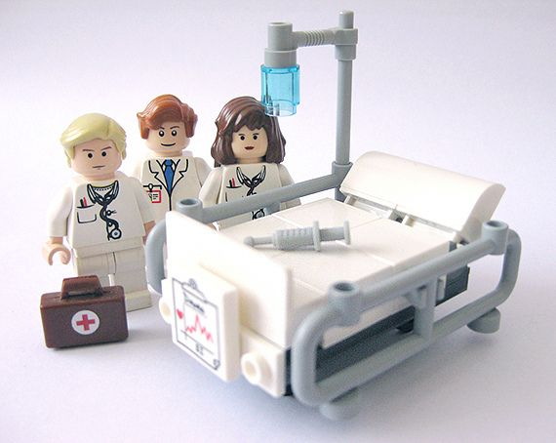
QUALITE – SECURITE DES SOINS
La douleur
Équipe Qualité-Gestion des risques CHLP – le 2 mars 2026

Slide 33

QUALITE – SECURITE DES SOINS
Le Plan Blanc et les urgences vitales
Équipe Qualité-Gestion des risques CHLP – le 2 mars 2026

Slide 34

QUALITE – SECURITE DES SOINS
Équipe Qualité-Gestion des risques CHLP – le 2 mars 2026

